Slide 1

TEATRO REAL DE MADRID
ESPAÑA

Slide 2
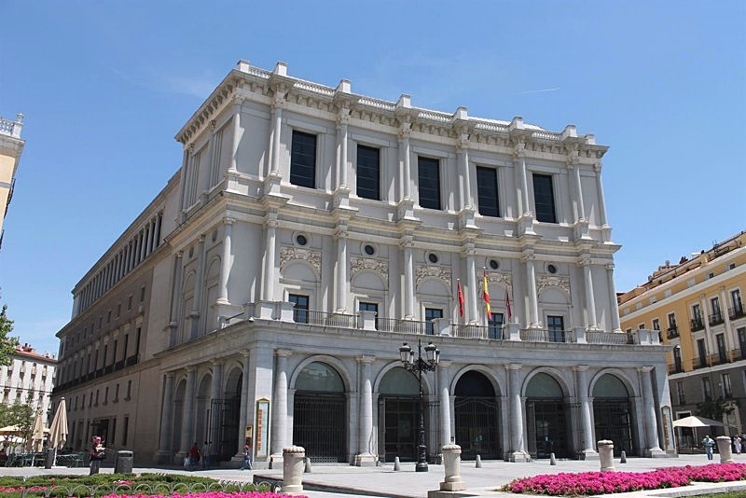
Notes:
2

Slide 3
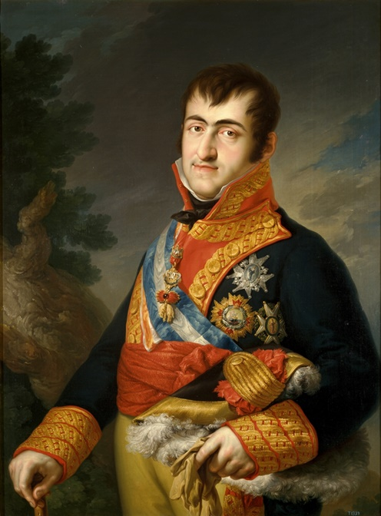
El Teatro Real es el teatro de la ópera de Madrid. Se encuentra situado en la plaza de Oriente, frente al Palacio Real. Su construcción comenzó en 1818, y fue inaugurado en 1850. Se mantuvo de forma ininterrumpida como teatro de ópera hasta 1925, cuando tuvo que cerrar a causa de problemas estructurales en el edificio. No volvió a abrir sus puertas hasta 1966, como sala de conciertos sinfónicos. Entre 1988 y 1997, sufrió una importante remodelación que lo volvió a convertir en coliseo operístico.
El rey Fernando VII promovió la construcción en Madrid de un teatro de ópera incluido dentro del proyecto de remodelación de la Plaza de Oriente, que encargó al Arquitecto Mayor de Palacio Isidro González Velázquez. Para ello, se ordenó la demolición del antiguo Teatro de los Caños del Peral. El proyecto del edificio del nuevo teatro se encargó al Arquitecto Mayor de la Villa de Madrid, Antonio López Aguado, que diseñó un edificio con forma hexagonal irregular, cuya fachada principal miraría a la Plaza de Oriente y la otra, de menor empaque, recaería sobre la actual plaza de Isabel II.​
Fernando VII Rey de España

Slide 4
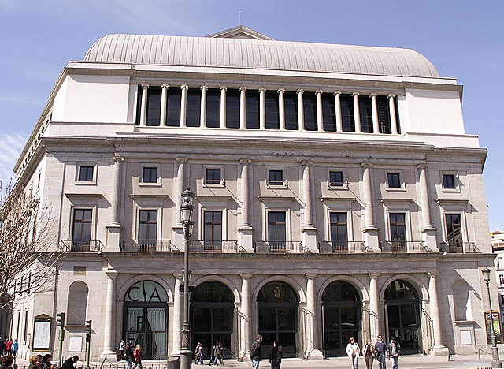
Notes:
4

Slide 5
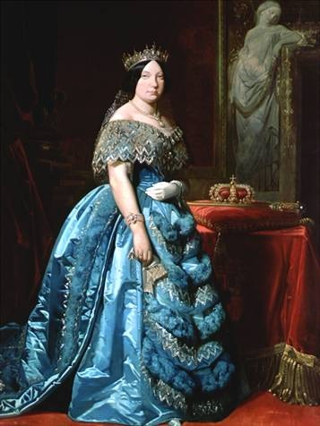
La construcción del nuevo "Teatro de Oriente" se inició en abril de 1818, pero la escasez de fondos de la Casa Real impidió que las obras arrancaran antes de 1830. A la muerte del arquitecto, el proyecto fue asumido, sucesivamente, por Custodio Teodoro Moreno y Francisco Cabezuelo. Tras la subida al trono de la reina Isabel II, numerosos acontecimientos políticos y burocráticos paralizaron la ejecución del proyecto, hasta que el 7 de mayo de 1850, por medio de una Real Orden, se impulsaron las obras del Teatro, exigiendo su finalización en un plazo de seis meses, como así se hizo.
En la decoración interior trabajaron los artistas y decoradores más importantes de la época, como Rafael Tejeo, Eugenio Lucas, que pintó los techos, o Humanité-René Philastre, que diseñó el telón de boca. Aparte del auditorio, que se estima que tenía unos 2.200 asientos (aunque se decía que eran 2.800),​ había dos salones de baile, tres salones de descanso, una confitería, un café, un tocador y un guardarropa. Todas estas comodidades se habían copiado de los grandes teatros europeos de la época, como el San Carlo de Nápoles o La Scala de Milán.
Isabel II Reina de España

Slide 6
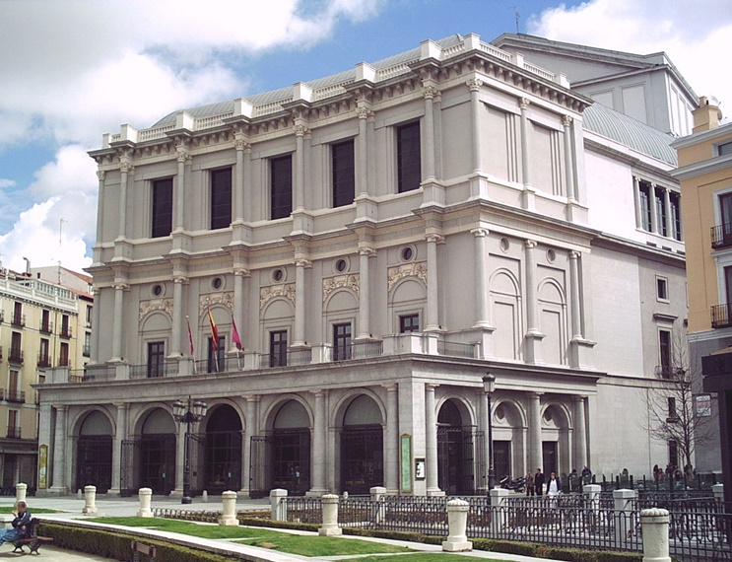

Slide 7
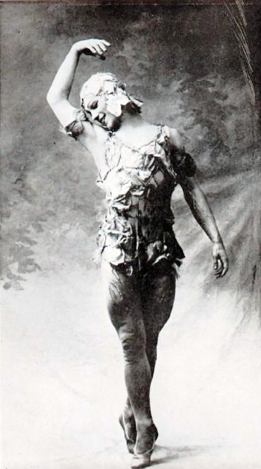
El teatro se inauguró el 19 de noviembre de 1850, coincidiendo con la onomástica de la soberana. La obra elegida para el estreno fue la ópera “La favorita” de Gaetano Donizetti y actuaron artistas de renombre, como la contralto Marietta Alboni, la soprano Erminia Frezzolini o el director de orquesta Michele Rachele. Primeras temporadas. Verdi, muy apreciado por el público del Teatro Real, al que acudió para estrenar “La forza del destino”. Nijinsky actuó en el Teatro Real poco antes de retirarse.
Tras las pérdidas que ocasionó la primera temporada, y debido al enorme coste que tenía una representación, y a las deudas por su construcción, el Gobierno decidió trasladar la gestión del teatro a manos privadas, mediante concesión. Durante los años sucesivos se fueron alternando diferentes empresarios privados, que solían abandonar la gestión tras sufrir enormes pérdidas. El primero fue el conocido libretista y compositor italiano Temistocle Solera. La segunda temporada se inició con la representación de “Los mártires” de Donizetti. Fue una temporada breve con tan solo 69 representaciones, con gran éxito entre la aristocracia madrileña que disfrutaba con la asistencia a la ópera.
Nijinsky en 1911

Slide 8
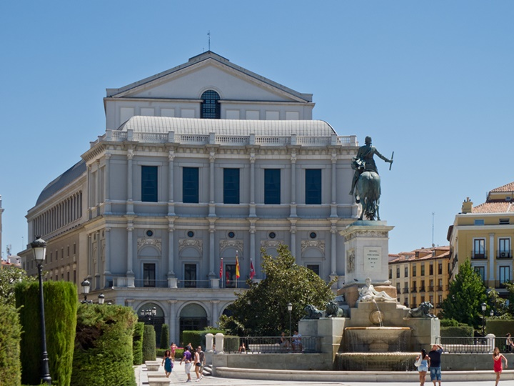

Slide 9
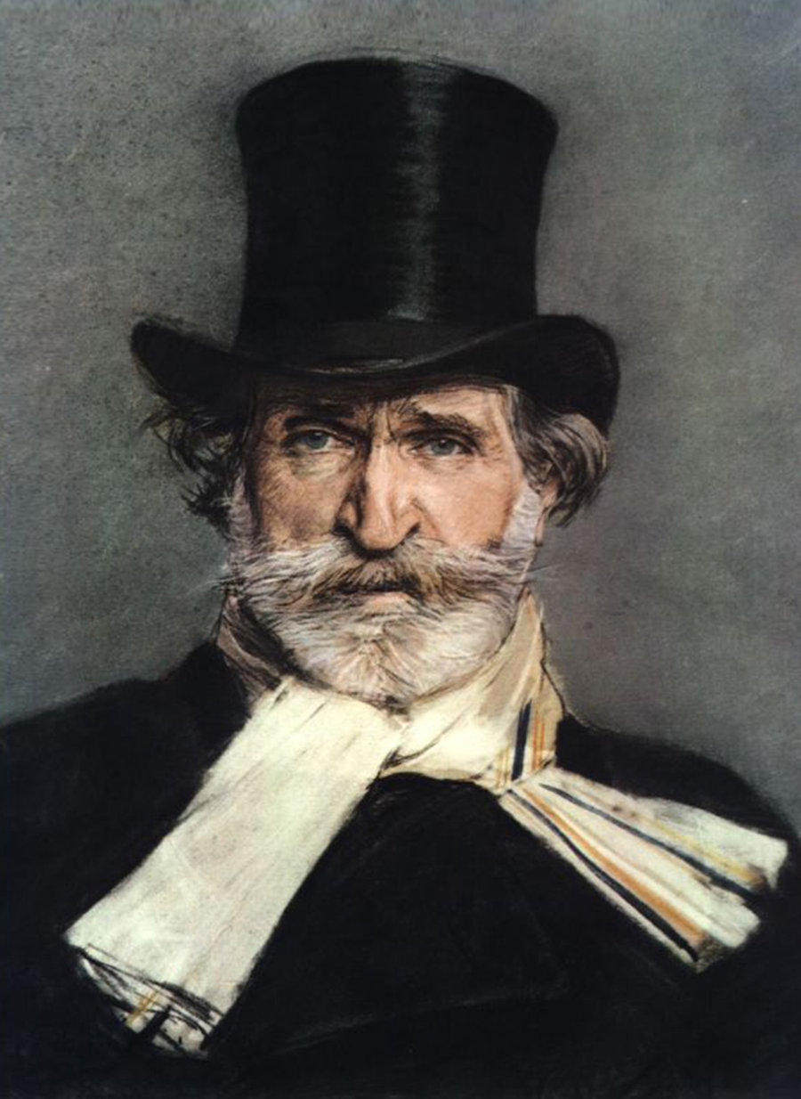
Cada uno de los ciclos tenía un promedio de 120 representaciones, la mayoría óperas, ballets y conciertos. La plantilla del teatro ascendía a 447 empleados, más los artistas que participasen en las obras concretas. Como anécdota, el joven Emilio Castelar realizó su primer gran discurso desde uno de los palcos de este teatro, en 1854.
Los años de esplendor del Teatro Real se iniciaron en el último cuarto del siglo XIX. Se presentaron en el teatro las voces más prestigiosas del panorama europeo. Gayarre protagonizó uno de los episodios históricos del teatro al manifestar durante una representación de “Los pescadores de perlas”, en diciembre de 1889, los primeros síntomas de la pulmonía que le llevaría a la muerte un mes más tarde.
Giuseppe Verdi

Slide 10
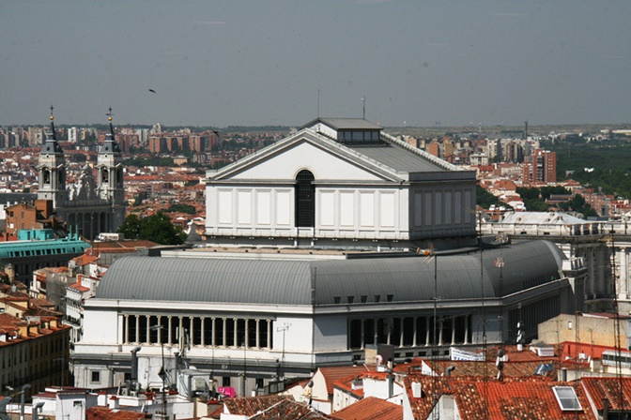

Slide 11
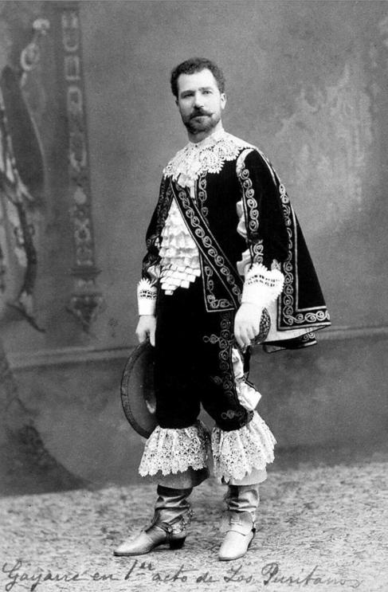
A partir de entonces, el teatro sufrió poco a poco un enorme declive, ya que a pesar de la representación de grandes óperas y la dirección de habilidosos conservadores como Andrés Coello, las crisis económico-políticas y diversos factores, como el incendio del teatro en 1867, causaron su ruina. Pero se volvió a levantar durante años un sólido proyecto en el que fueron partícipes Rafael Calleja Gómez y Luis París. Las mejores óperas de Europa fueron traducidas y estrenadas gracias a José María Alvira, el maestro de su academia, y otros maestros, y el coliseo gozó de momentos de gloria, como cuando vio pasar por su escenario al gran bailarín Nijinsky, en la que sería una de sus últimas actuaciones, en 1917, o cuando Igor Stravinski dirigió en persona su ballet Petrushka en 1921, ambos integrados en la compañía de los Ballets Rusos de Sergéi Diágilev, que visitaron el teatro varias veces, con gran éxito.
El 6 de noviembre de 1925, el Teatro Real se cerró por Real Decreto, ya que corría el peligro de derrumbarse debido a la inestabilidad de sus cimientos, agravada por las obras del Metro que se hacían en sus inmediaciones y que utilizaban explosivos, suspendiéndose la nueva temporada que estaba a punto de iniciarse.
Gayarre

Slide 12
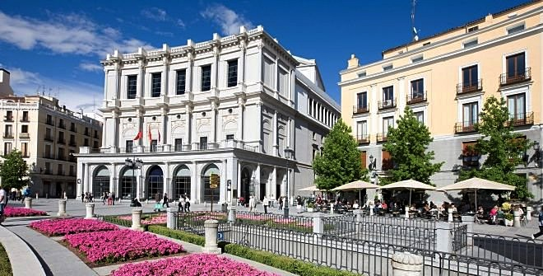

Slide 13
A pesar del cierre del teatro en 1925, el gobierno siempre barajó la posibilidad de remodelarlo y volverlo a abrir, creando numerosos proyectos como el que se encargó al arquitecto Antonio Flórez Urdapilleta, arquitecto conservador del edificio, quien, junto a Pedro Muguruza, planteó un ambicioso proyecto de remodelación y modernización que incluía el aumento en altura y profundidad de la caja escénica y la reedificación de toda su estructura, utilizando hormigón armado.​ Además, se decidió levantar una planta más alrededor de todo el perímetro del edificio, lo que le otorgó al teatro su aspecto de bloque macizo actual. Sin embargo, dificultades económicas y de planificación fueron retrasando la finalización del proyecto. Se llegó a ejecutar la parte de consolidación y reconstrucción, pero la remodelación interior no se llegó a comenzar.
Las obras se detuvieron en 1936, con el inicio de la Guerra Civil, durante la cual el edificio quedó dañado, fundamentalmente tras la explosión de un polvorín que se había instalado en su interior. En 1940, Luis Moya y Diego Méndez González intentan finalizar el proyecto de Flórez, que no consigue avanzar significativamente, antes de que, a finales de los años 50, las obras se paralicen definitivamente.​

Slide 14
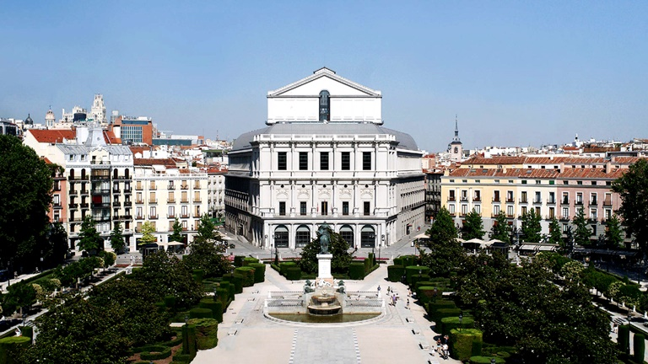

Slide 15
A principios de los años 60 se planteó seriamente la demolición del edificio, por considerar que no era recuperable como un teatro de ópera moderno,​ mientras que la Fundación Juan March promovió la construcción de un nuevo teatro de ópera en el Paseo de la Castellana, proyecto que no se hizo realidad, aunque llegó a realizarse un concurso internacional. Simultáneamente, se planteó la remodelación del edificio del Real como sede del Conservatorio de Madrid, y de su sala como "Salón de actos del Ministerio de Educación", proyecto que finalmente acabó como gran sala de conciertos, para servir de sede a la Orquesta Nacional, y de alojamiento a toda la actividad sinfónica de la capital.​ El proyecto se encargó al arquitecto José Manuel González Valcárcel, y la reapertura se produjo en 1966. Para este evento, se organizó un concierto de la Orquesta Nacional, dirigida por Rafael Frühbeck de Burgos, y el Orfeón Donostiarra al que asistieron el Jefe del Estado Francisco Franco, los príncipes Juan Carlos y Sofía, la Reina de Grecia y su hija Irene.
Desde esa fecha hasta 1988 fue la única sala de conciertos de Madrid, en la que desarrollaron sus temporadas tanto la Orquesta Nacional como la recién creada Orquesta Sinfónica de RTVE. Además, durante este periodo, actuaron en su escenario las principales orquestas sinfónicas del mundo. En 1969 acogió el XIV Festival de Eurovisión, con un decorado diseñado por Salvador Dalí; única vez que este evento se ha celebrado en España.

Slide 16
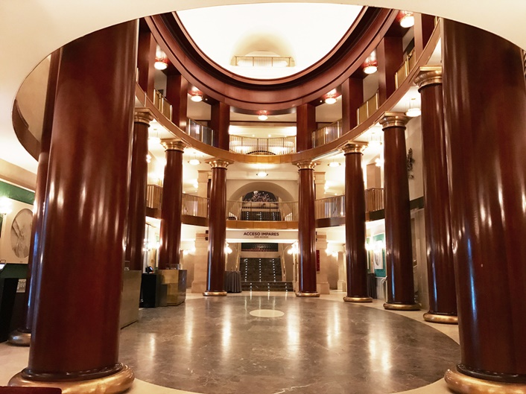

Slide 17
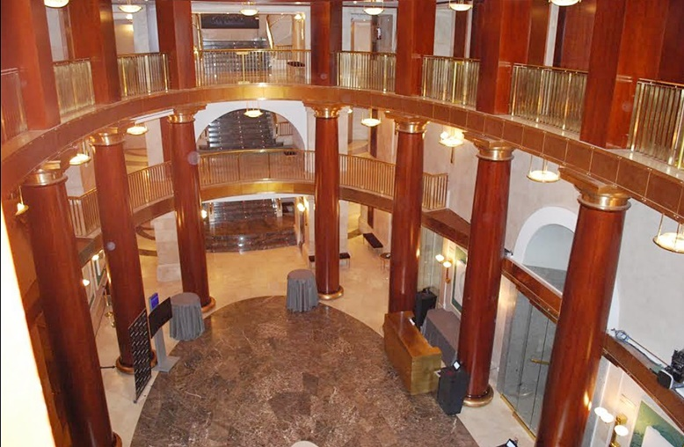

Slide 18
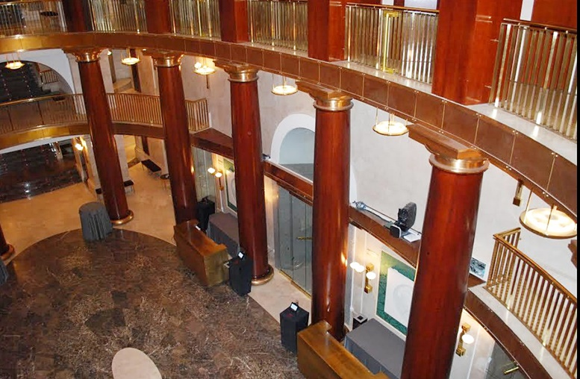

Slide 19
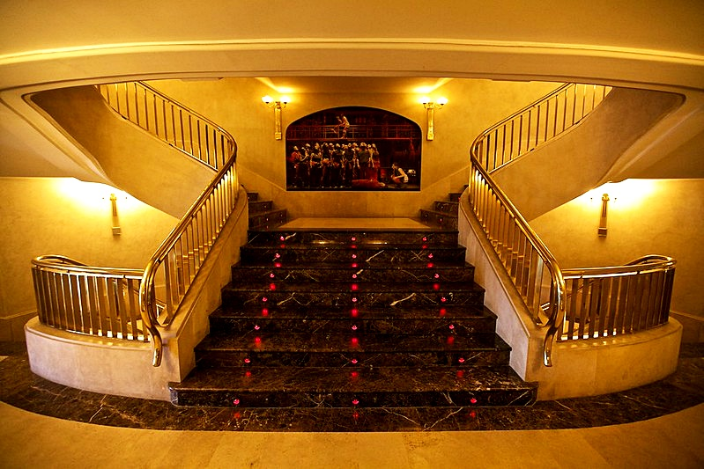

Slide 20
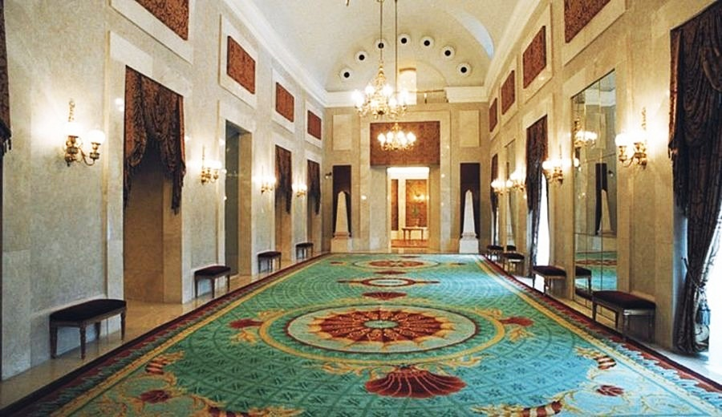

Slide 21
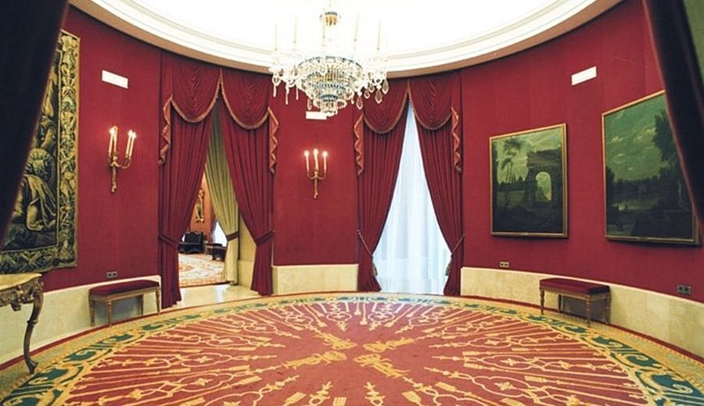

Slide 22
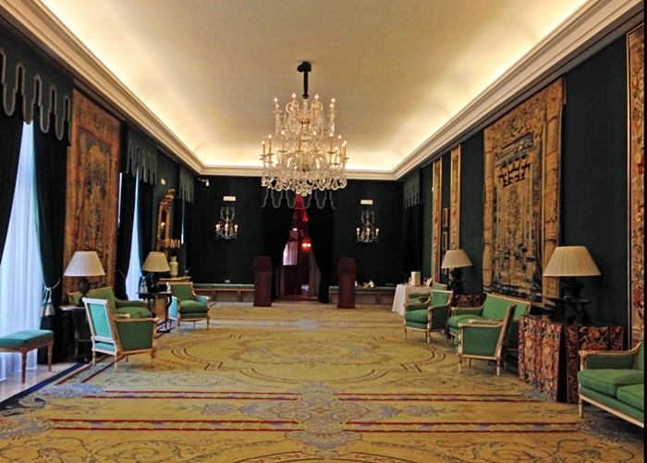

Slide 23
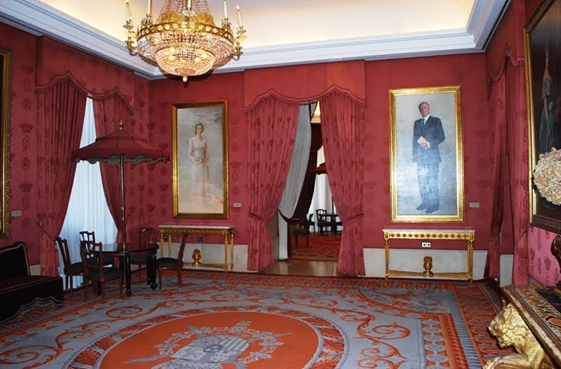

Slide 24
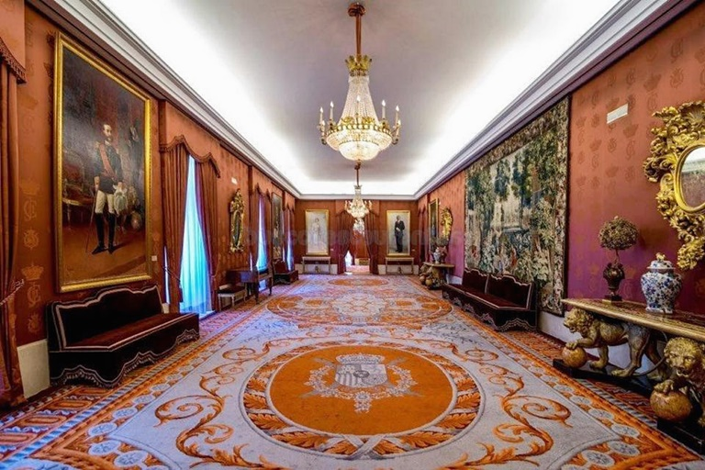

Slide 25
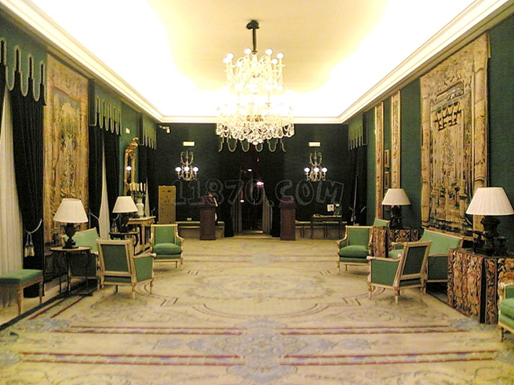

Slide 26
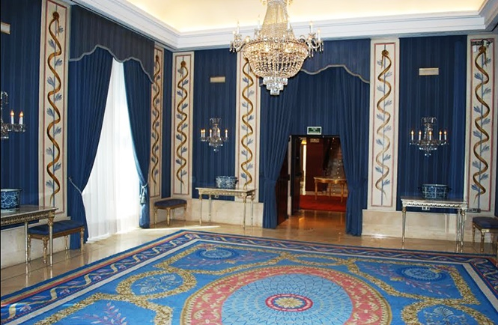

Slide 27
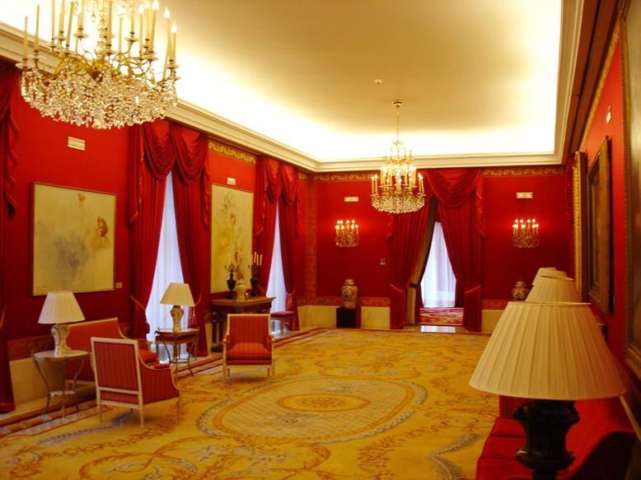

Slide 28
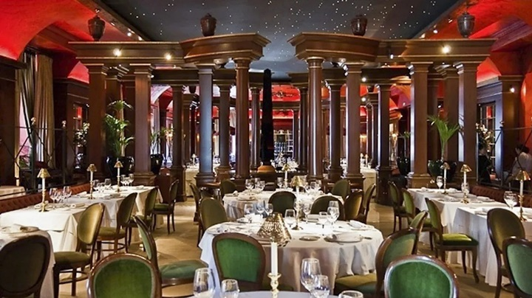

Slide 29
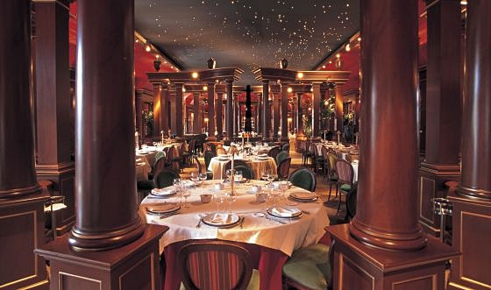

Slide 30
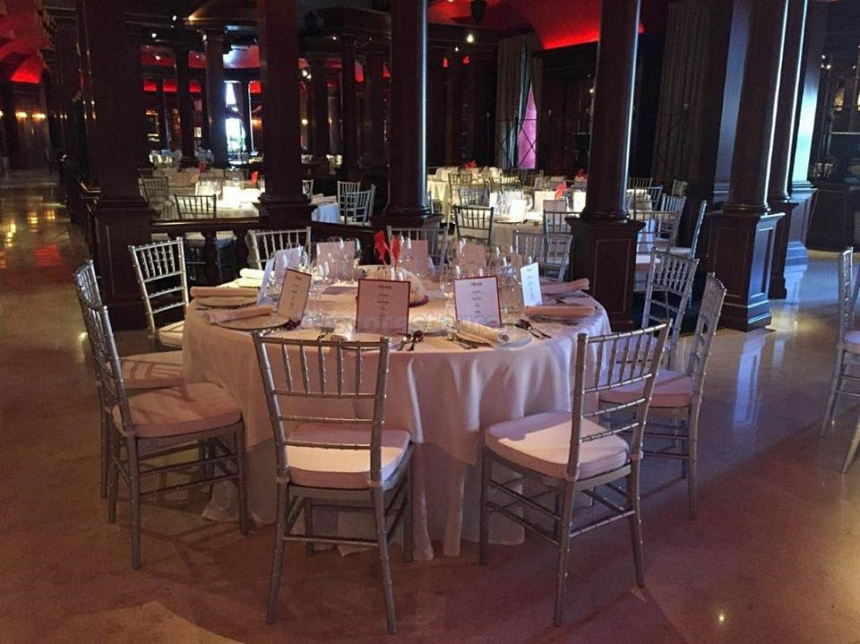

Slide 31
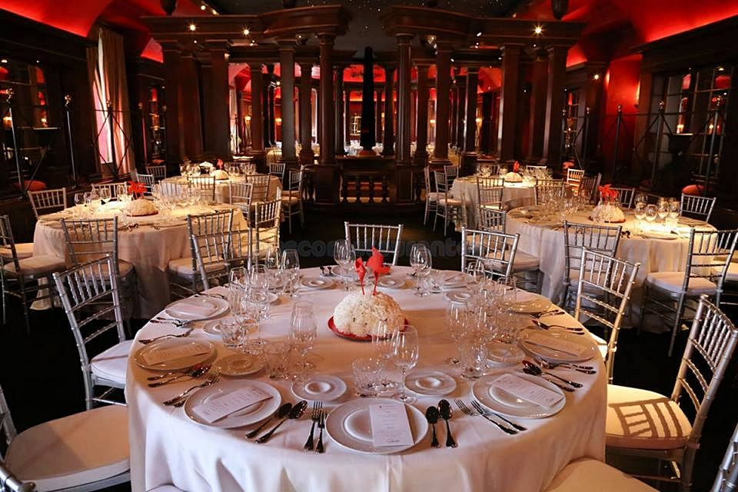

Slide 32
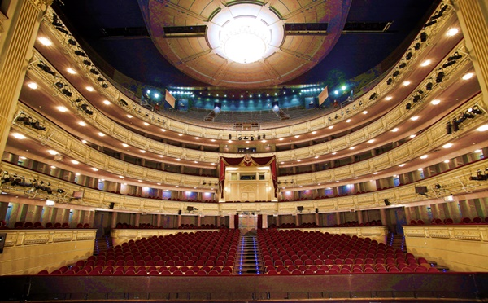

Slide 33
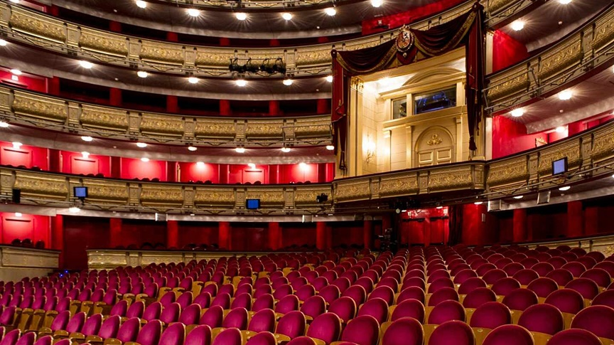

Slide 34
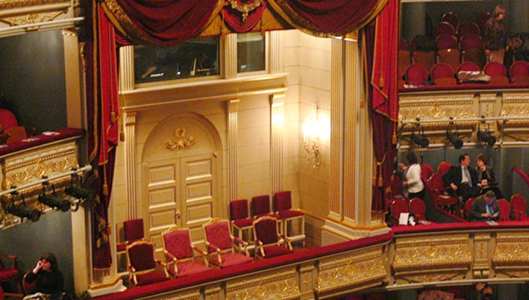

Slide 35
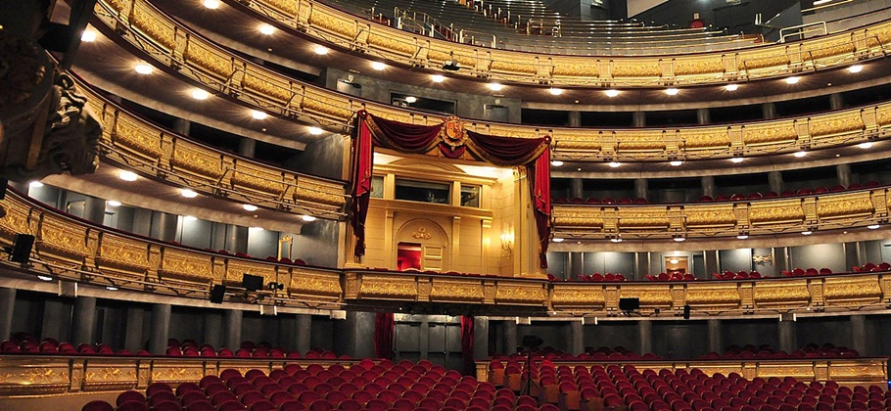

Slide 36
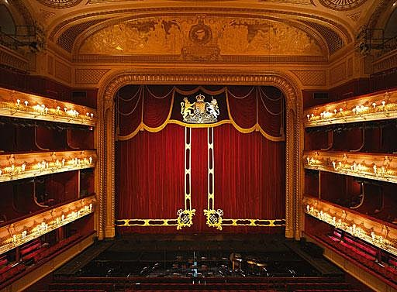

Slide 37
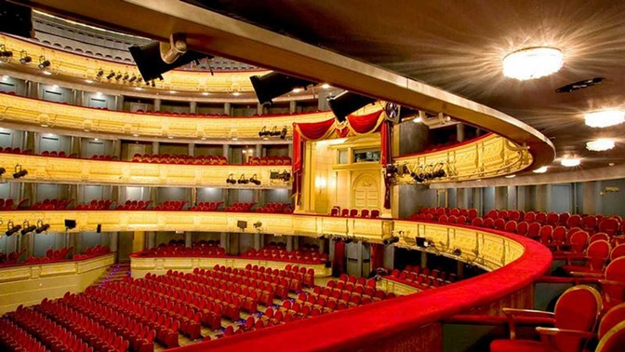

Slide 38
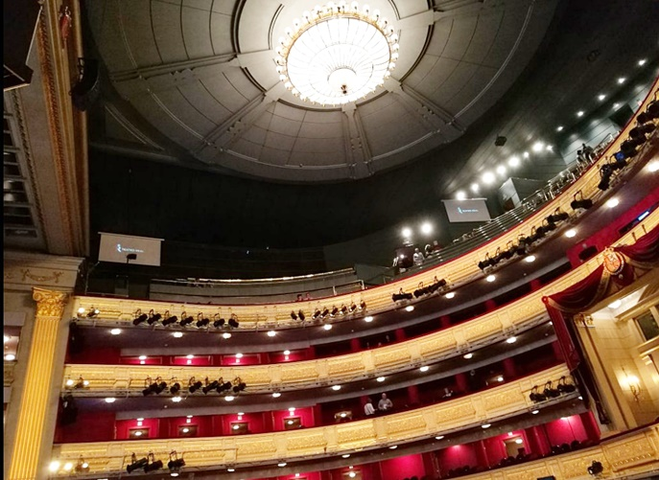

Slide 39
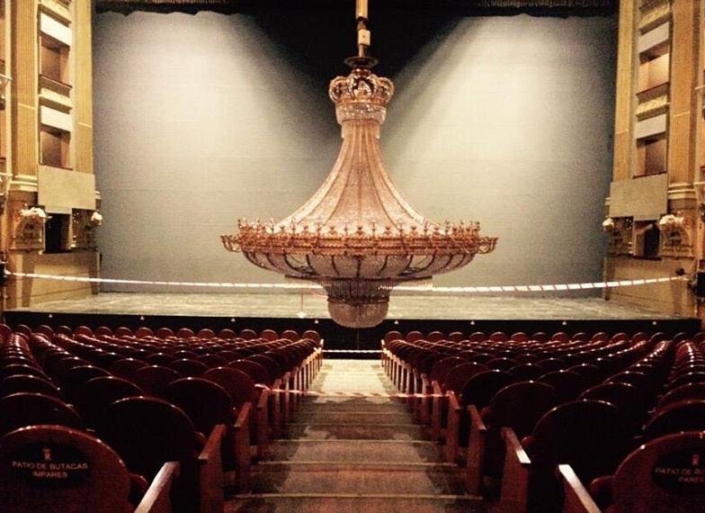

Slide 40
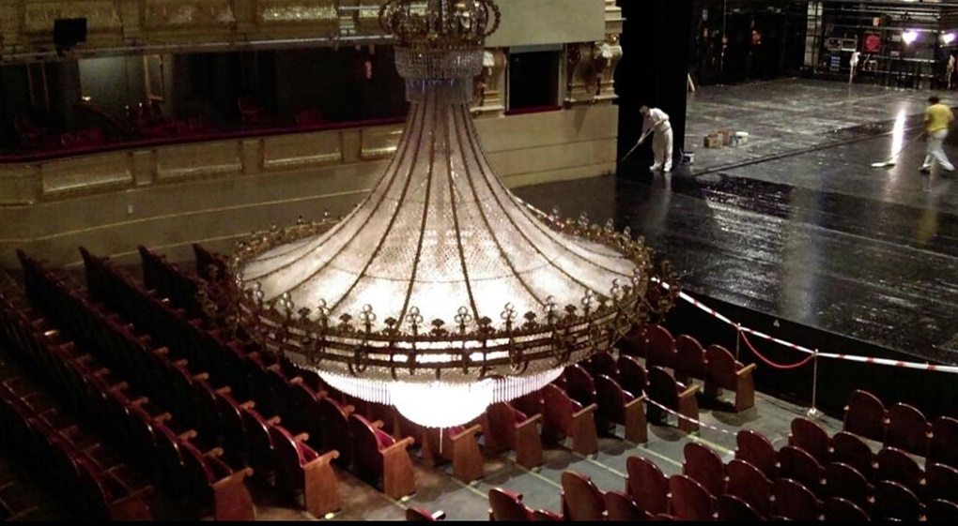

Slide 41
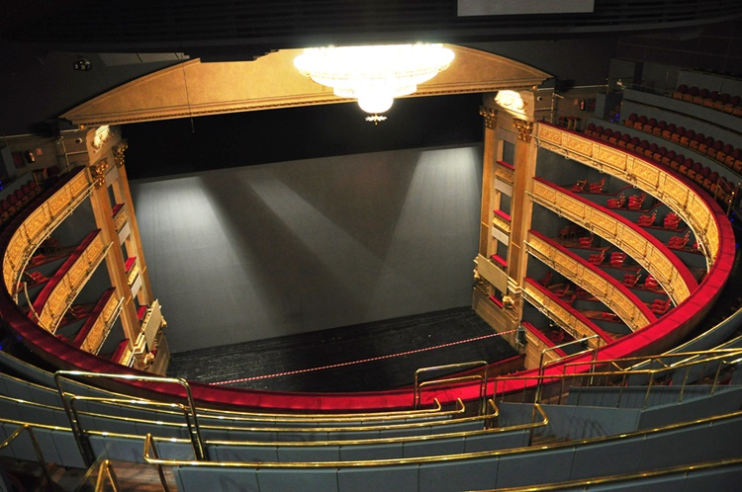

Slide 42
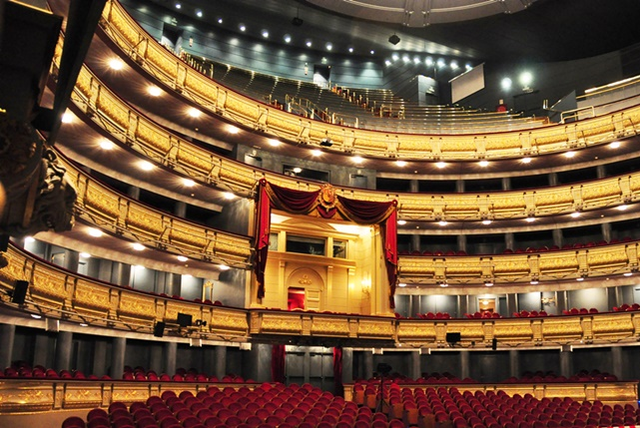

Slide 43
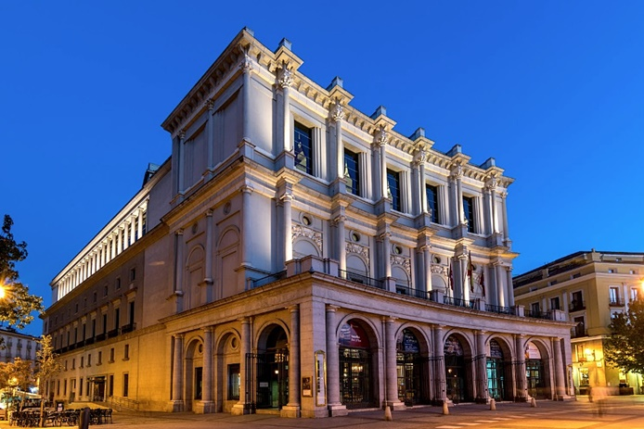

Slide 44
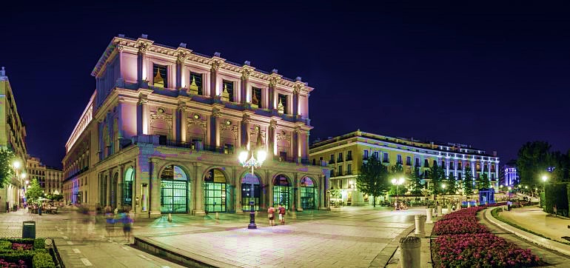

Slide 45
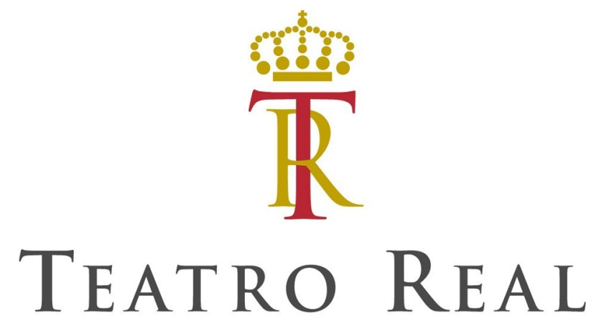

Slide 46

GRACIAS POR TU VISITA
Y QUE TENGAS UN BUEN DÍA
VICTOR NOVELLÓN

Slide 47







¿Te ha gustado?
Puedes ver más entrando
Aquí
Además puedes recibir powerpoints en tu correo electrónico suscribiéndote aquí:

